Slide 1


Игра “Жизнь” Джона Конвея на PyQt
//Выполнил: Храмов Евгений

Slide 2



>>Правила
Место действия – сетка, состоящая из клеток.
//Клетка может быть живой
//или пустой(мертвой)
В пустой клетке зарождается жизнь, если у нее есть три живых соседа
Если у живой клетки есть 2 или 3 живых соседа, то она продолжает жить

Slide 3
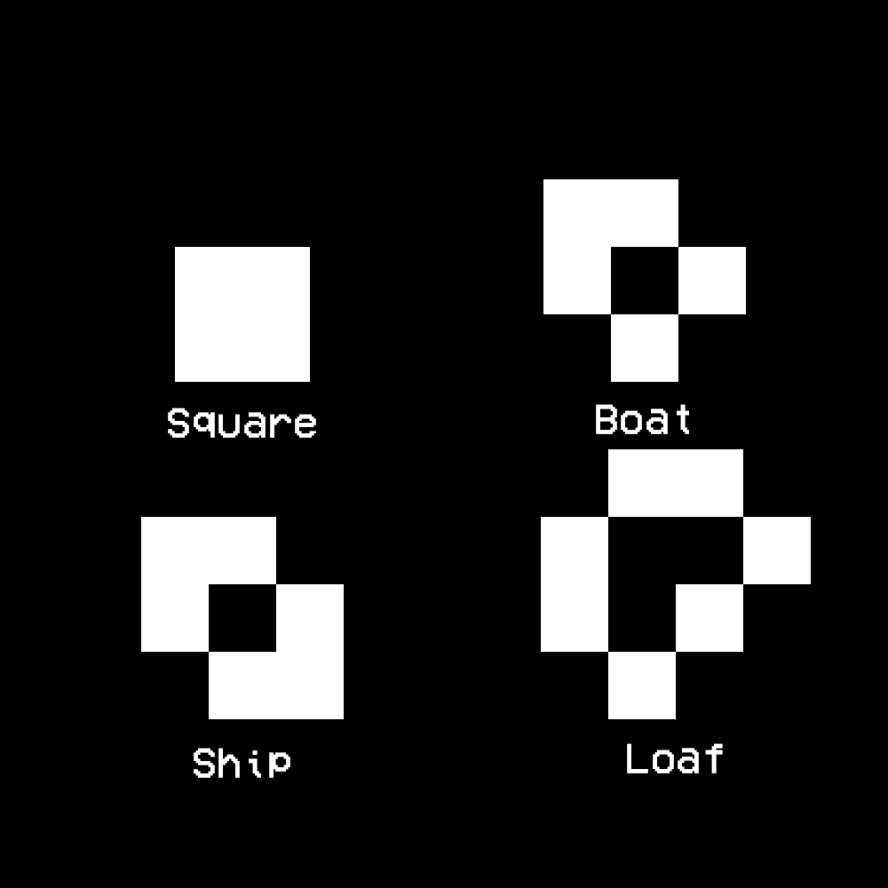
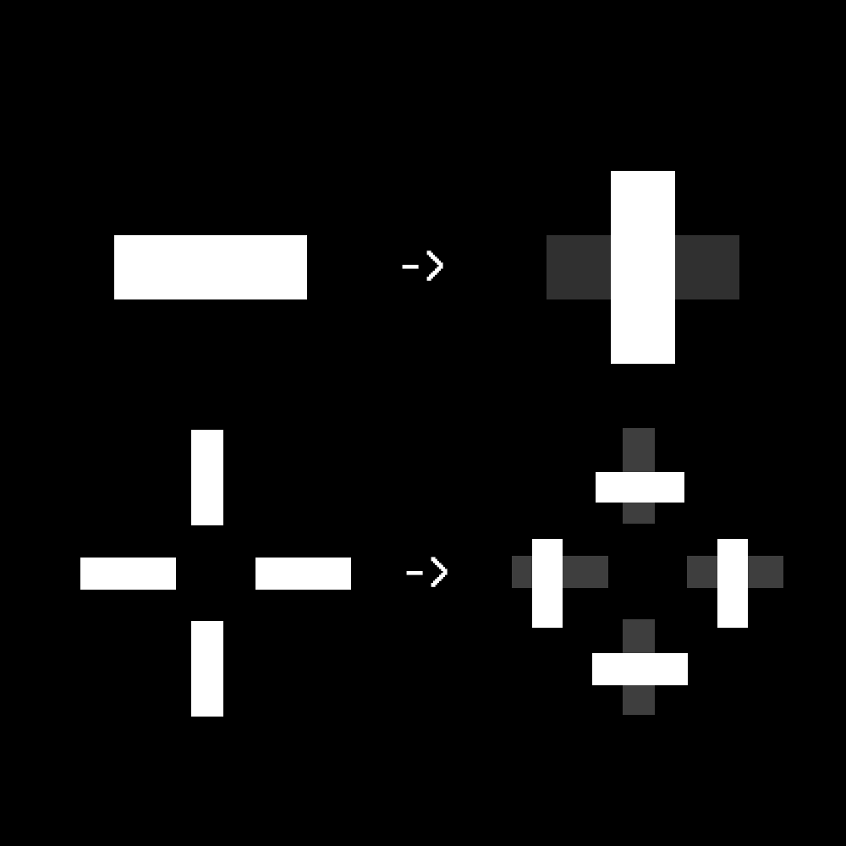

>>Примеры структур
Стабильные:
Повторяющиеся:
Глайдеры:

Slide 4
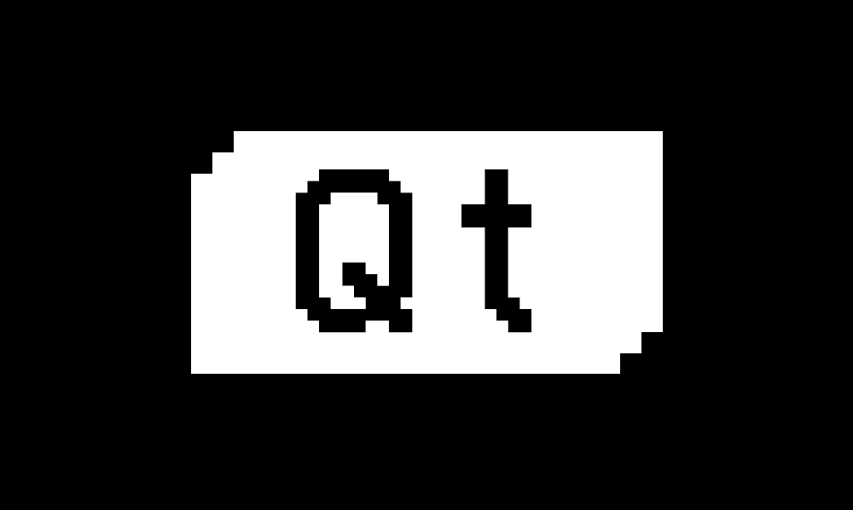

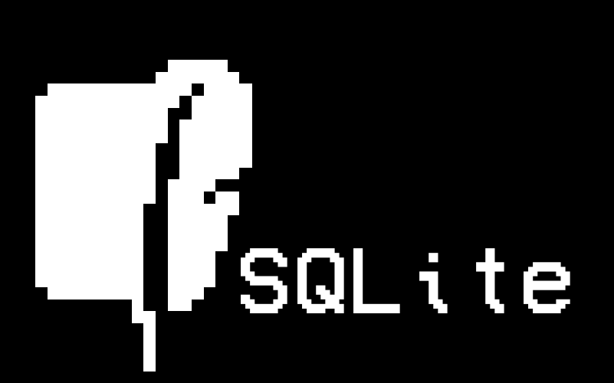

>>Библиотеки
PyQt5. На нем была завязана суть проекта, поэтому использовался всегда и везде. С помощью него был создан UI.
NumPy. Использовался для записи данных сетки и в некоторых вычислениях.
SQLite3. Был использован для записи и чтения данных из БД для сохранений.
JSON. Использован для создания и записи файлов json для сохранений

Slide 5
>>Some code
Обработка движений мыши
def mousePressEvent(self, event): if event.button() == Qt.RightButton: self.rb_x = event.x() self.rb_y = event.y() elif event.button() == Qt.LeftButton and \ (not event.x() in range(self.menu_box.pos().x(), self.menu_box.pos().x() + self.menu_box.width()) and event.y() in range(self.menu_box.pos().y(), self.menu_box.pos().y() + self.menu_box.height())) \ or self.menu_box.isHidden(): x = int(((event.x() - self.curr_grid_pos[0]) // (self.cell_size * self.scale))) y = int(((event.y() - self.curr_grid_pos[1])) // (self.cell_size * self.scale)) if self.width > x >= 0 and self.height > y >= 0: self.grid[y][x] = self.heatAlive if self.grid[y][x] != self.heatAlive else 0 self.repaint() self.population[-1] = np.count_nonzero(self.grid == self.heatAlive) def mouseMoveEvent(self, event): if event.buttons() == Qt.RightButton: self.curr_grid_pos[0] += event.x() - self.rb_x self.curr_grid_pos[1] += event.y() - self.rb_y self.rb_x = event.x() self.rb_y = event.y() self.repaint()

Slide 6
>>Another code
Обработка колеса мыши
def wheelEvent(self, event): if not event.x() in range(self.menu_box.pos().x(), self.menu_box.pos().x() + self.menu_box.width()) and \ event.y() in range(self.menu_box.pos().y(), self.menu_box.pos().y() + self.menu_box.height()): dif = (event.angleDelta().y()/480 if self.scale + event.angleDelta().y()/480 > 0 else 0) self.curr_grid_pos = [self.curr_grid_pos[0] + (dif * (self.curr_grid_pos[0] - event.x()) // self.scale), self.curr_grid_pos[1] + (dif * (self.curr_grid_pos[1] - event.y()) // self.scale)] self.scale += dif self.repaint()

Slide 7
>>Ресурсы -[]X
Презентация [Version 10.0.19044.2130]
(c) Презентация (Presentation). Все права защищены.
C:\> Учебник Яндекса
Доки QT(doc.qt.io)
Доки PyQtGraph(pyqtgraph.readthedocs.io)
Stack Overflow(stackoverflow.com)
C:\> cls
C:\> exit

